Slide 1
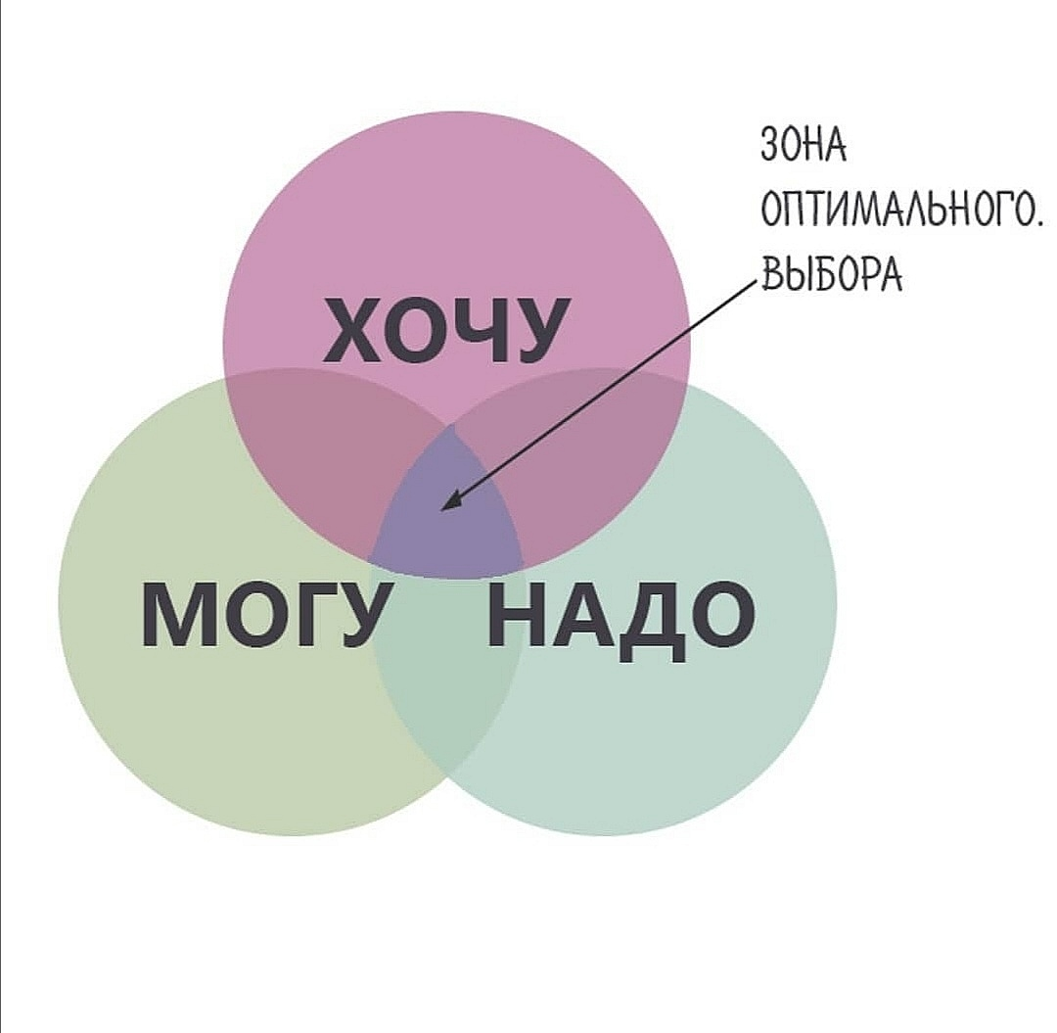
ДИАГНОСТИЧЕСКИЕ ПРОФОРИЕНТАЦИОННЫЕ ИНСТРУМЕНТЫ В РАБОТЕ ПСИХОЛОГА
КУСТОВА ГУЗЕЛЬ НАИЛОВНА,
ПЕДАГОГ-ПСИХОЛОГ
МАОУ «ПЛАНИРОВАНИЕ КАРЬЕРЫ»

Slide 2
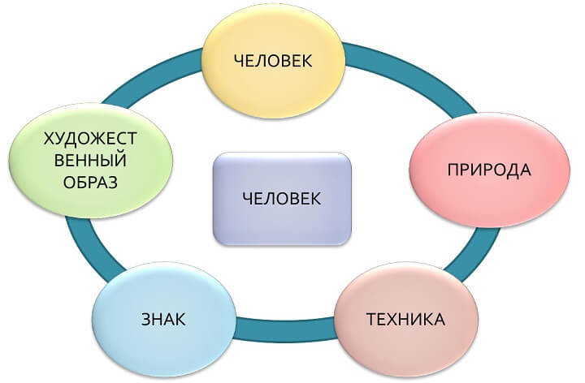
ДИАГНОСТИЧЕСКИЕ ПРОФОРИЕНТАЦИОННЫЕ ИНСТРУМЕНТЫ В РАБОТЕ ПСИХОЛОГА КЛАССИЧЕСКИЕ ТЕСТОВЫЕ МЕТОДИКИ
ДИАГНОСТИКА ПРОФЕССИОНАЛЬНОЙ НАПРАВЛЕННОСТИ ЛИЧНОСТИ
(Н.А. ДАНИЛИЧЕВА, Л.А. БАЛАКИРЕВА)
СКЛОННОСТИ К СФЕРАМ ДЕЯТЕЛЬНОСТИ
Спортивно – физическая
Организаторская
Аналитико - математическая
Конструкторско – техническая
Обращение со знаковыми системами
Коммуникативная
Художественная
Изобразительная
Музыкальная
Филологическая
Природоохранная и сельскохозяйственная
Социально – педагогическая
ТЕСТ ОПРЕДЕЛЕНИЯ ПРОФЕССИОНАЛЬНОЙ НАПРАВЛЕННОСТИ ЛИЧНОСТИ (ДЖ. ХОЛЛАНД)
Практическая деятельность
Интеллектуальная, исследовательская деятельность
Социальная деятельность
Бумажная, знаковая деятельность
Предпринимательская деятельность
Творческая работа
ДИФФЕРЕНЦИАЛЬНО — ДИАГНОСТИЧЕСКИЙ ОПРОСНИК (Е.А. КЛИМОВ)
Человек – природа
Человек – техника
Человек – знак
Человек – человек
Человек – художественный образ
КАРТА ИНТЕРЕСОВ (А.Е. ГОЛОМШТОК)
Физкультура, спорт
Музыка
Сценическое искусство
Изобразительное искусство
Иностранные языки
Экономика
Математика
Сфера обслуживания и т.д.

Slide 3
ДИАГНОСТИЧЕСКИЕ ПРОФОРИЕНТАЦИОННЫЕ ИНСТРУМЕНТЫ В РАБОТЕ ПСИХОЛОГА МОДИФИКАЦИИ КЛАССИЧЕСКИХ МЕТОДИК
ДДО
Ч-П
Ч-Т
Ч-З
Ч-Ч
Ч-ХО
САМ ЧЕЛОВЕК
Ч-П
Ч-Т
Ч-З
Ч-Ч
Ч-ХО
Модификация одного из самых известных и распространённых профориентационных тестов от Анастасии Анатольевны Азбель, кандидата психологических наук, доцента Института педагогики Санкт-Петербургского государственного университета.
Количество вопросов увеличено с 20 до 30, варианты выбора направлений профессиональной деятельности значительно приближены к современности.
Добавлена новая шкала (дополнительная группа профессий), в которой предметом труда выступает сам человек.
Как выглядит описание категории «сам человек»?

Slide 4
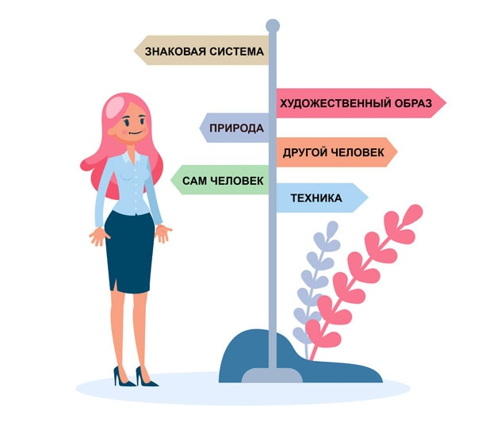
ДИАГНОСТИЧЕСКИЕ ПРОФОРИЕНТАЦИОННЫЕ ИНСТРУМЕНТЫ В РАБОТЕ ПСИХОЛОГА МОДИФИКАЦИИ КЛАССИЧЕСКИХ МЕТОДИК
Деятельность предполагает:
совершенствование своей внешности,
тренировку различных спортивных навыков,
психологическая и физическая подготовка к соревнованиям, турнирам, выступлениям.
К данному направлению деятельности можно отнести такие профессии, как:
тренер,
спортсмен,
модель.
ОПИСАНИЕ КАТЕГОРИИ
«САМ ЧЕЛОВЕК»

Slide 5
ДИАГНОСТИЧЕСКИЕ ПРОФОРИЕНТАЦИОННЫЕ ИНСТРУМЕНТЫ В РАБОТЕ ПСИХОЛОГА МОДИФИКАЦИИ КЛАССИЧЕСКИХ МЕТОДИК
ОРИЕНТИР
Ч-П
Ч-Т
Ч-З
Ч-Ч
Ч-ХО
КЛАССЫ ПРОФЕССИЙ:
исполнительные,
творческие
ЭКСПРЕСС-ДИАГНОСТИКА ПРОФЕССИОНАЛЬНЫХ СКЛОННОСТЕЙ ПО МЕТОДИКЕ «ОРИЕНТИР».
Методика разработана И. Л. Соломиным.
Индивидуальное тестирование на ПК.
Длительность 10-15 минут.
Возможность распечатать результаты.
База результатов тестирования.

Slide 6
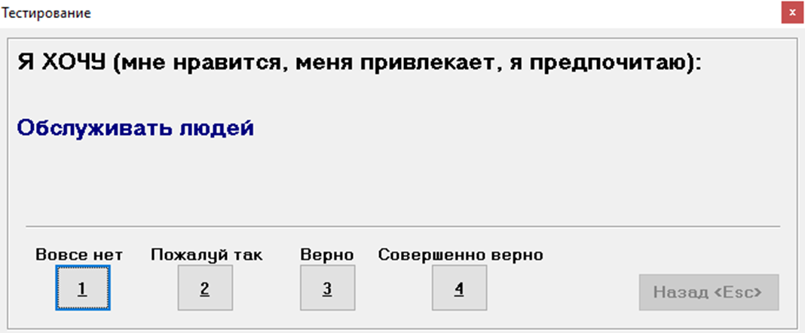
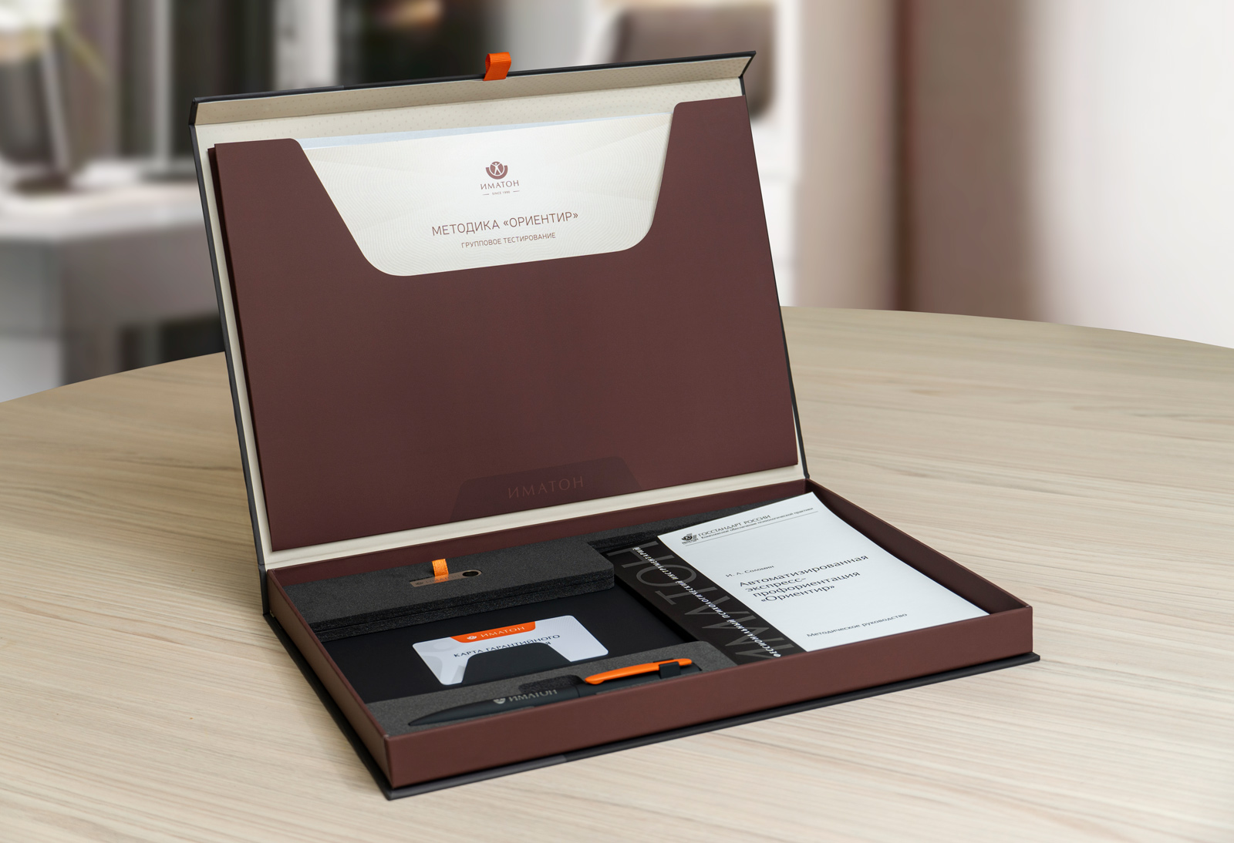
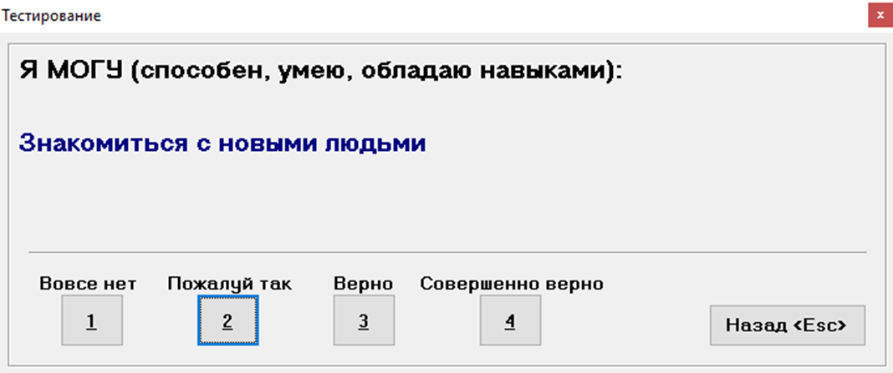
ДИАГНОСТИЧЕСКИЕ ПРОФОРИЕНТАЦИОННЫЕ ИНСТРУМЕНТЫ В РАБОТЕ ПСИХОЛОГА МОДИФИКАЦИИ КЛАССИЧЕСКИХ МЕТОДИК
ДВА БЛОКА СУЖДЕНИЙ «Я ХОЧУ» И «Я МОГУ»
4-БАЛЛЬНАЯ СИСТЕМА ОЦЕНИВАНИЯ С ВОЗМОЖНОСТЬЮ ВЕРНУТСЯ «НАЗАД»

Slide 7
ДИАГНОСТИЧЕСКИЕ ПРОФОРИЕНТАЦИОННЫЕ ИНСТРУМЕНТЫ В РАБОТЕ ПСИХОЛОГА МОДИФИКАЦИИ КЛАССИЧЕСКИХ МЕТОДИК

Slide 8
ДИАГНОСТИЧЕСКИЕ ПРОФОРИЕНТАЦИОННЫЕ ИНСТРУМЕНТЫ В РАБОТЕ ПСИХОЛОГА МОДИФИКАЦИИ КЛАССИЧЕСКИХ МЕТОДИК
Профессии алгоритмического (исполнительского) класса связаны c выполнением решений, работой по заданному образцу, соблюдением имеющихся правил и нормативов, следованием инструкциям, стереотипным подходом к решению проблем (агент, медсестра, продавец, приемщик заказов, социальный работник, машинист, оператор, станочник, плотник, кассир, машинистка, телефонист, парикмахер, озеленитель).
Исполнительские профессии предполагают, что трудовая деятельность протекает в условиях четкой заранее заданной последовательности действий.
Профессии эвристического (творческого) класса связаны с анализом, исследованием, испытанием, контролем, планированием, организацией и управлением, конструированием, проектированием, разработкой новых образцов, принятием нестандартных решений, требуют независимого и оригинального мышления (врач, менеджер, референт, психолог, учитель, юрист, инженер, экономист, математик, архитектор, физик).
Во многих случаях работник сам определяет последовательность своих действий для наиболее эффективного достижения цели.

Slide 9
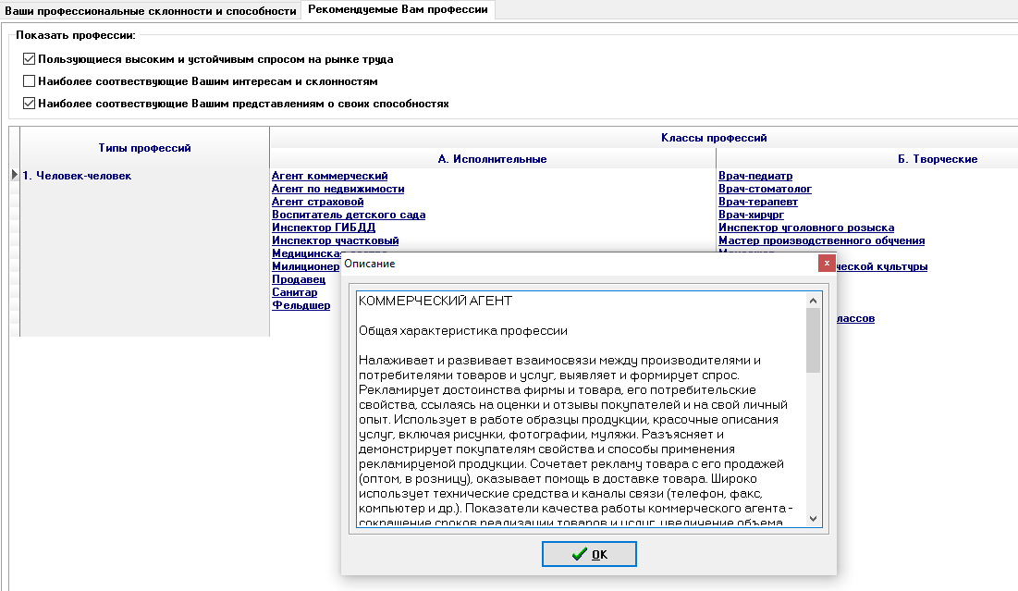
ДИАГНОСТИЧЕСКИЕ ПРОФОРИЕНТАЦИОННЫЕ ИНСТРУМЕНТЫ В РАБОТЕ ПСИХОЛОГА МОДИФИКАЦИИ КЛАССИЧЕСКИХ МЕТОДИК

Slide 10
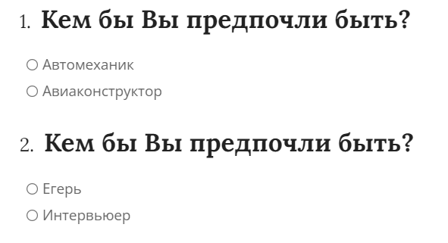
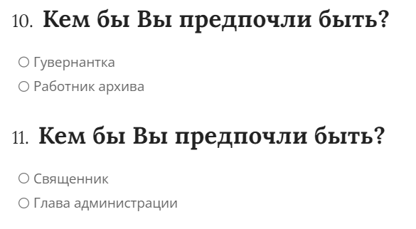
ДИАГНОСТИЧЕСКИЕ ПРОФОРИЕНТАЦИОННЫЕ ИНСТРУМЕНТЫ В РАБОТЕ ПСИХОЛОГА МОДИФИКАЦИИ КЛАССИЧЕСКИХ МЕТОДИК
ТЕСТ ОПРЕДЕЛЕНИЯ ПРОФЕССИОНАЛЬНОЙ НАПРАВЛЕННОСТИ ЛИЧНОСТИ
(ДЖ. ХОЛЛАНД)
ТЕСТ С ОБНОВЛЕННЫМИ ВАРИАНТАМИ
НАЗВАНИЙ ПРОФЕССИЙ

Slide 11
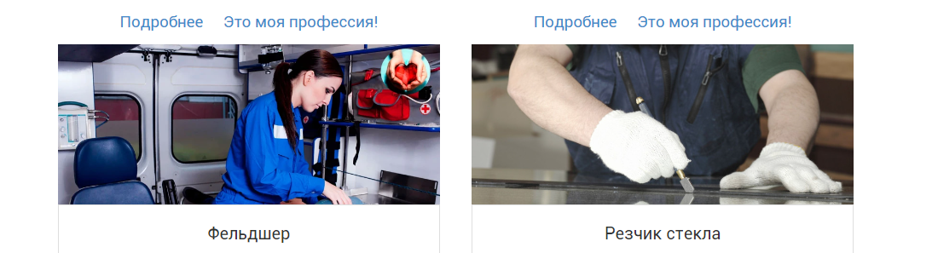
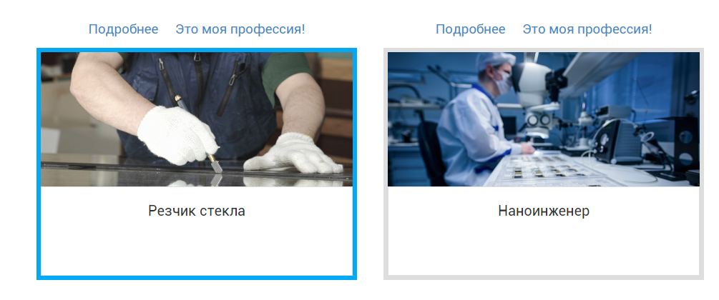
ДИАГНОСТИЧЕСКИЕ ПРОФОРИЕНТАЦИОННЫЕ ИНСТРУМЕНТЫ В РАБОТЕ ПСИХОЛОГА МОДИФИКАЦИИ КЛАССИЧЕСКИХ МЕТОДИК
ОБНОВЛЕННЫЕ ВАРИАНТЫ
НАЗВАНИЙ ПРОФЕССИЙ
Выбрав профессию «Резчик стекла», она переходит в следующий выбор.

Slide 12
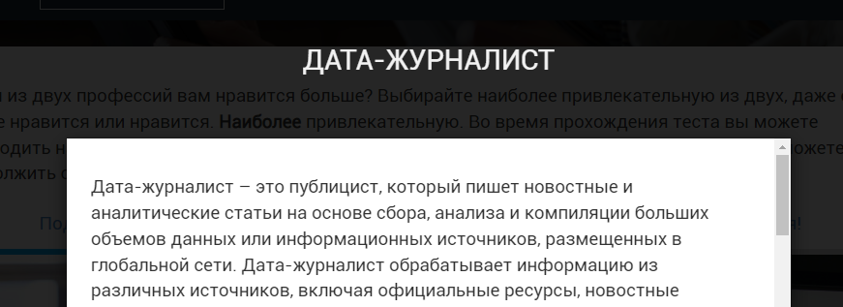
ДИАГНОСТИЧЕСКИЕ ПРОФОРИЕНТАЦИОННЫЕ ИНСТРУМЕНТЫ В РАБОТЕ ПСИХОЛОГА МОДИФИКАЦИИ КЛАССИЧЕСКИХ МЕТОДИК
ОБНОВЛЕННЫЕ ВАРИАНТЫ
НАЗВАНИЙ ПРОФЕССИЙ
Визуально представлена профессия
ОПИСАНИЕ ПРОФЕССИИ
ВОСТРЕБОВАННОСТЬ ПРОФЕССИИ
ДЛЯ КОГО ПОДХОДИТ ПРОФЕССИЯ
КАРЬЕРА
ОБЯЗАННОСТИ
ГДЕ ПОЛУЧИТЬ ЭТУ ПРОФЕССИЮ

Slide 13
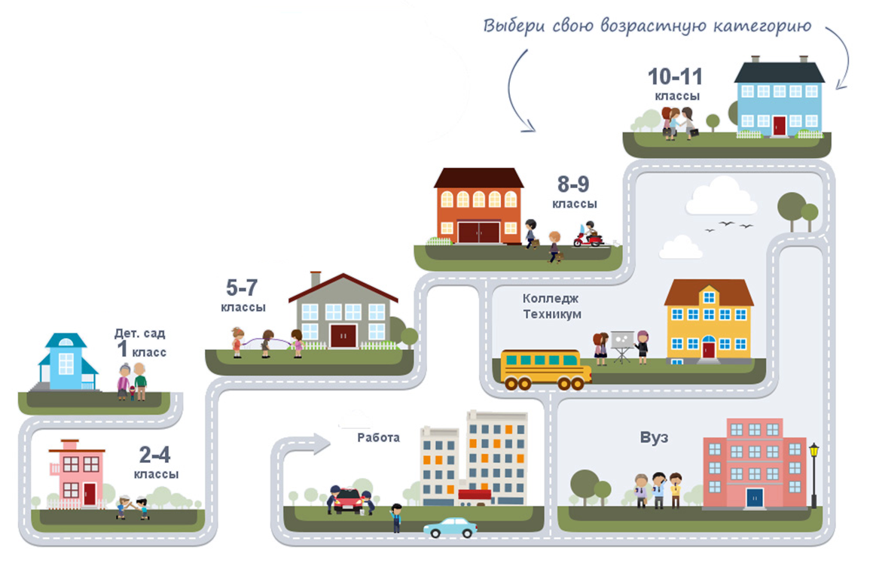
ДИАГНОСТИЧЕСКИЕ ПРОФОРИЕНТАЦИОННЫЕ ИНСТРУМЕНТЫ В РАБОТЕ ПСИХОЛОГА НОВЫЕ МЕТОДИКИ
ДЕФИЦИТ ДИАГНОСТИЧЕСКИХ ИНСТРУМЕНТОВ ДЛЯ 5-7 КЛАССОВ (11-13 ЛЕТ)
ПРОФОРИЕНТАЦИОННЫЙ ТЕСТ «ПРОФИТИП»

Slide 14
ДИАГНОСТИЧЕСКИЕ ПРОФОРИЕНТАЦИОННЫЕ ИНСТРУМЕНТЫ В РАБОТЕ ПСИХОЛОГА НОВЫЕ МЕТОДИКИ
СОВРЕМЕННЫЙ ВИЗУАЛИЗИРОВАННЫЙ ПРОФОРИЕНТАЦИОННЫЙ ТЕСТ
НА ОПРЕДЕЛЕНИЕ СКЛОННОСТИ К ТИПУ ПРОФЕССИИ «ПРОФИТИП».
Возрастная категория: 10-17 лет.
Характеристики теста:
Кейсовый. Вопросы теста представляют собой кейсы – описания ситуаций с набором готовых решений, каждое из которых само по себе «правильное», и требуется выбрать наиболее привычное.
Валидный. 50 вопросов (кейсов), позволяющих достоверно определить выраженную склонность к типам профессий.
Разработанный для школьников. «Профитип» не является адаптацией или переделкой взрослого теста, а специально создан для школьников – с ситуациями, наиболее характерными для городского подростка.
Гендерный. В тесте учтены гендерные особенности.
Визуализированный. Иллюстрация дополняет кейс, делает его наглядным и понятым, упрощает восприятие. Тест становится интересно проходить.
Результаты предоставляются в виде процентного соотношения с визуализацией.
Можно распечатать на принтере.
Время прохождения теста 20-25 минут.

Slide 15
ДИАГНОСТИЧЕСКИЕ ПРОФОРИЕНТАЦИОННЫЕ ИНСТРУМЕНТЫ В РАБОТЕ ПСИХОЛОГА НОВЫЕ МЕТОДИКИ

Slide 16
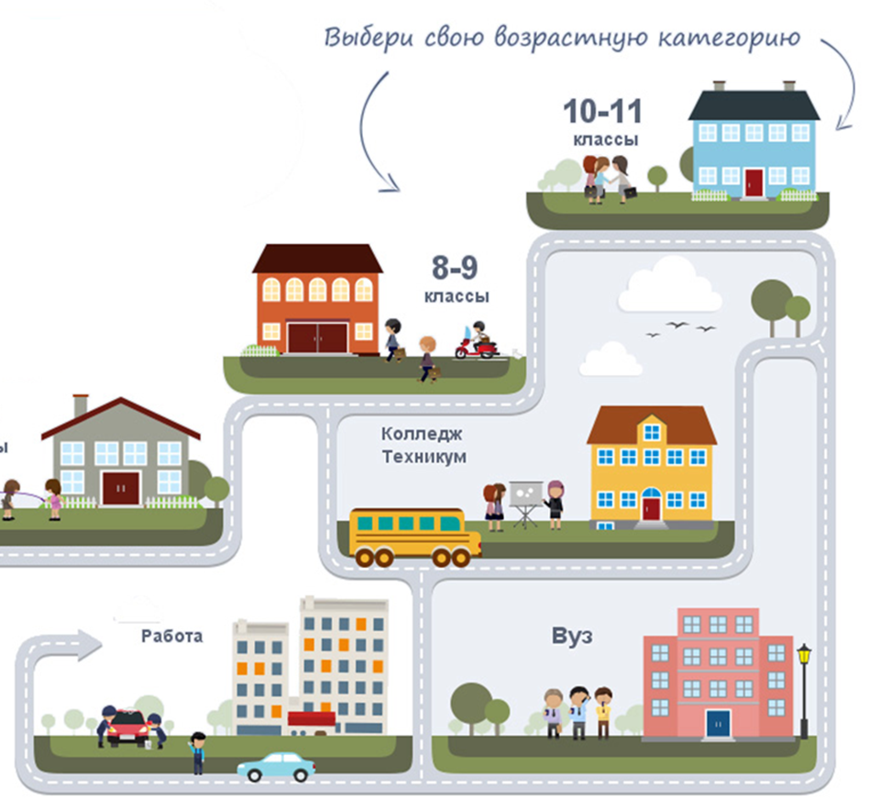
ДИАГНОСТИЧЕСКИЕ ПРОФОРИЕНТАЦИОННЫЕ ИНСТРУМЕНТЫ В РАБОТЕ ПСИХОЛОГА НОВЫЕ МЕТОДИКИ
ИНДИВИДУАЛЬНЫЕ И ГРУППОВЫЕ ОБСУЖДЕНИЯ ВАРИАНТОВ ПОСТУПЛЕНИЯ
КЕЙСЫ
«ПРО поступление»
ДАЖЕ ИМЕЯ ЗНАНИЯ О ПОСТУПЛЕНИИ НЕ УЧИТЫВАЮТ ВСЕ ФАКТОРЫ ВМЕСТЕ (НАПРИМЕР, РАЗНЫЕ ВУЗЫ – РАЗНЫЕ ЭКЗАМЕНЫ).
РАБОТА С КЕЙСОВОЙ СИТУАЦИЕЙ ПОЗВОЛЯЕТ ДЕТЯМ ПРИМЕНЯТЬ НА ПРАКТИКЕ ПОЛУЧЕННЫЕ ТЕОРЕТИЧЕСКИЕ ЗНАНИЯ, АКТУАЛИЗИРОВАТЬ ПОЗНАВАТЕЛЬНУЮ / ПОИСКОВУЮ АКТИВНОСТЬ И ЯВЛЯЕТСЯ ДИАГНОСТИЧЕСКИМ ИНСТРУМЕНТОМ.

Slide 17
ДИАГНОСТИЧЕСКИЕ ПРОФОРИЕНТАЦИОННЫЕ ИНСТРУМЕНТЫ В РАБОТЕ ПСИХОЛОГА НОВЫЕ МЕТОДИКИ

Slide 18
ДИАГНОСТИЧЕСКИЕ ПРОФОРИЕНТАЦИОННЫЕ ИНСТРУМЕНТЫ В РАБОТЕ ПСИХОЛОГА ПОЛЕЗНЫЕ ССЫЛКИ
https://onlinetestpad.com/ru/tests/psychological/proforientation
https://www.profguide.io/professions/
https://careertest.ru/tests/ddo-klimova-azbel/
https://vuzopedia.ru/proforient/odna-iz-dvuh
https://navigatum.ru/product/proforientaczionnyj-test-profitip/
https://imaton.com/catalog/metodika-orientir-individualnoe-testirovanie/
БЛАГОДАРЮ ЗА ВНИМАНИЕ!

